Slide 1
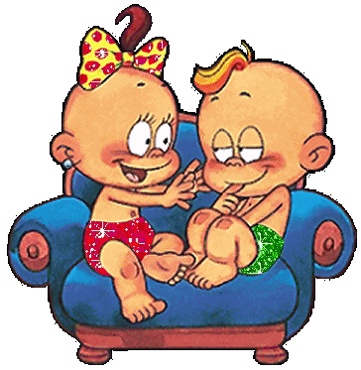
Словесные забавы
Из опыта работы
воспитателя
ДОУ № 2
Протопоповой К.В.

Slide 2
Дошкольный возраст - самый благодатный для обогащения словарного запаса, развития мышления и памяти ребенка. Игры со словами не просто расширяют словарный запас ребенка, знакомят его с такими явлениями языка, как синонимы, антонимы, эпитеты, учат преобразовывать слова, используя языковые средства. Главная цель этих игр – дать ребенку почувствовать радость владения словом, которая приходит после первых мук творчества, когда нужное, точное слово с трудом подбирается.

Slide 3
Речевые физминутки
Любая образовательная деятельность, не связанная с движением, является тяжелой нагрузкой на организм дошкольников, так как для них характерна неустойчивость нервных процессов. Они быстро утомляются, снижается устойчивость внимания, у детей теряется интерес к деятельности, что, конечно, отрицательно влияет на ее эффективность.
Дети любят игры, поэтому всегда с удовольствием выполняют во время физминуток все задания педагога, в которых ритм речи определяет ритм движений.

Slide 4
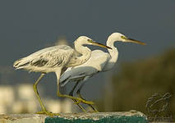
Цапли
Вышли цапли на охоту, Бродят важно по болоту. | шагают медленно, высоко поднимая колени
Направо лягушки, налево лягушки. | наклоны
У цапель глаза разбежались, Они без лягушек остались. | разводят руки в стороны, ходьба на месте
Ищут лягушек по сторонам, Смотрит здесь и смотрят там | повороты в стороны
Аист в Африку летал, Ох, летал, ох, летал. | машут руками
По болотам там шагал, Там шагал, там шагал. | шагают, высоко поднимая колени
Рыб, лягушек он клевал, Он клевал, он клевал. | наклоняются и выпрямляются каждый раз, изображая руками, как аист клюет
Он объелся, ой-ой-ой, Ой-ой-ой, ой-ой-ой! | Круговые движения руками по животу
Полетел скорей домой, Да, домой, да, домой. | машут руками

Slide 5
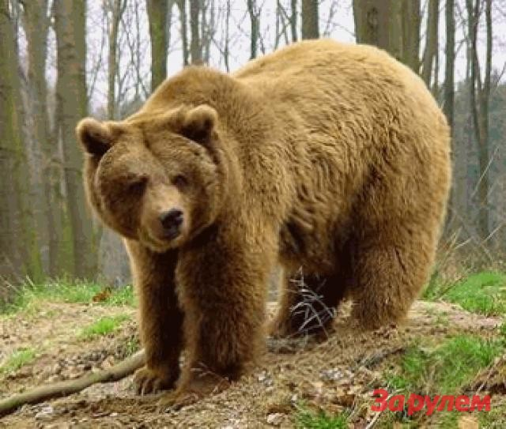
Медведь
Медведь весной проснулся (далее движения по тексту,
Потянулся, улыбнулся,
Повертелся, огляделся,
Почесался, причесался.
Наклонился,
Водой из ручья умылся (тянутся вверх на носках, руки в стороны).
Нарядился
И пошел по лесу куролесить.
Берегись, лесной народ,
Зверь голодный идет! (Ходьба по-медвежьи)

Slide 6
Артикуляционная гимнастика
Язык - главная мышца органов речи. И для него, как и для всякой мышцы, гимнастика просто необходима.

Slide 7
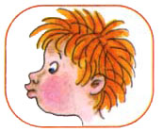
Артикуляционная гимнастика для шипящих звуков (Ш, Щ, Ж, Ч)
Улыбка – Трубочка (развитие подвижности губ)
Описание: Поставить верхние зубы на нижние, растянуть губы в улыбке, показав все зубы, удерживать улыбку 3 – 5 секунд, вытянуть губы вперед трубочкой, удерживать губы в таком положении 3 – 5 секунд. Выполнять переключения с одной позиции на другую 5 – 7 раз.
Внимание: Следить, чтобы в процессе переключения зубы не размыкались и не сдвигались.
Тянем губы мы к ушам,
Улыбнемся малышам.
А потом тяни вперед,
Как у слоненка хоботок.

Slide 8
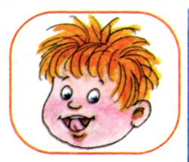
Ириска (для укрепления мышц языка и отработки верхнего подъема языка)
Описание: Положить широкий кончик языка на нижнюю губу. На самый край языка положить тоненький кусочек ириски, приклеить кусочек конфетки к небу за верхними зубами.
Внимание: Следить, чтобы нижняя челюсть была неподвижна. Рот открывать на 1,5-2 см. Для неподвижности челюсти можно использовать стёрку, вставленную между коренными зубами. Выполнять медленно.
Ах, как это вкусно,
Ах, как это сладко.
Что это? Ириска?
Или шоколадка?

Slide 9
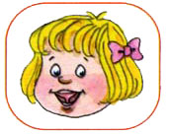
Лошадка (укрепление мышц языка, выработка подъема языка вверх)
Описание: Улыбнуться, открыть рот, пощелкать кончиком языка (как лошадка цокает копытами).
Внимание: Упражнение выполняется медленно. Нижняя челюсть должна быть неподвижна, работает только язык. Следить, чтобы кончик языка не подворачивался назад и вверх.
Скачем, скачем на лошадке.
Очень цокать нам приятно.
Ритм копыта отбивают,
Язычок им помогает.

Slide 10
Словесные забавы
Стринцы, лицинцы – Летели голубинцы. Гокон, вокон – Гикинь, выкинь! | Со словом "выкинь" выбрасывают вперед палец.
Чикенчики-пикенчики Летели голубенчики, Чикин-пикин, Пальчик-выкин | Хлопают руками, приговаривая:
Гоп-цоп, гоп-цоп, Сайда, брайда, рита, Умалайда, брайда, рита, Умачики, брики, рики, Умалайда, гоп-цоп, Гоп-цоп.

Slide 11
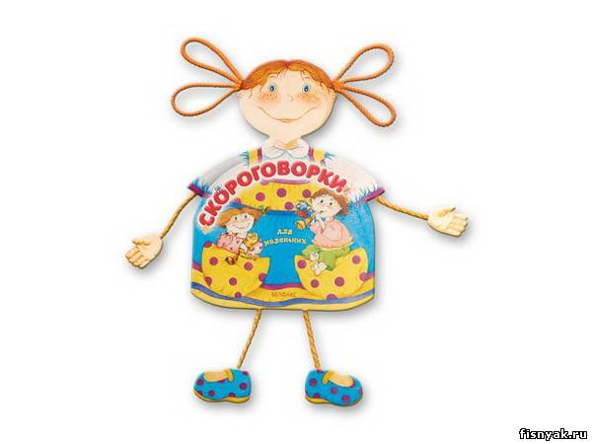
Скороговорки для развития речи
Скороговорки – это несложный, ритмичный, часто шуточный текст, построенный на сочетании звуков, которые затрудняют быстрое произнесение слов.
Дети очень любят скороговорки, поэтому, развивая речь ребенка, их надо применять как можно чаще. Скороговорки можно произносить в разных темпах: медленном, умеренном и очень быстром. Чтобы речь развивалась, надо следить за четкостью произношения каждого звука.
Скороговорки, содержащие простые для произношения звуки
Дима дарит Дине дыни, Дыни Дима дарит Дине.
До города дорога в гору, От города - с горы.
Булку, баранку, батон и буханку Пекарь испек спозаранку.

Slide 12
Театрализованные игры
Театрализованные игры активизируют мышление детей, тренируют память и образное восприятие, развивают воображение и фантазию, совершенствуют речь.
Театрализованные игры можно разделить на две основные группы:
1. Драматизации:
- игры-имитации образов животных, людей, литературных персонажей;
- ролевые диалоги на основе текста;
- инсценировки произведений;
- постановки спектаклей по одному или нескольким произведениям;
- игры-импровизации с разыгрыванием сюжета (или нескольких сюжетов) без предварительной подготовки.
2. Режиссерские - артистами являются игрушки или их заместители, а ребенок, организуя деятельность как «сценарист и режиссер», управляет «артистами».

Slide 13
Би-ба-бо Плоскостной театр

Slide 14
Теневой театр Силуэты

Slide 15
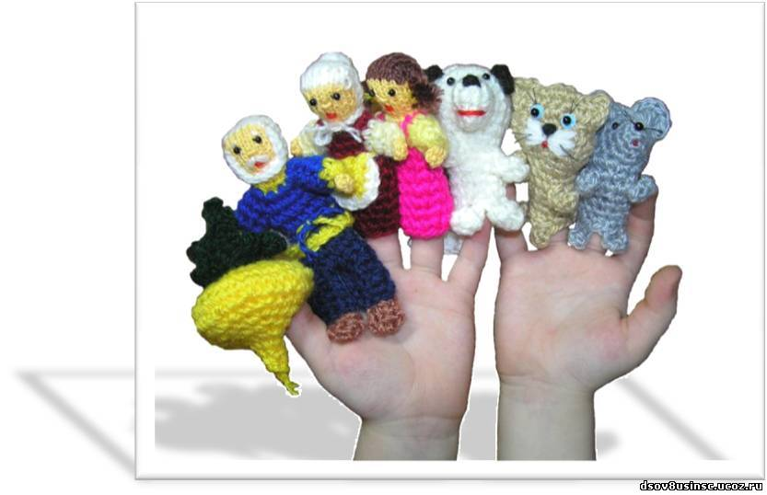
Пальчиковые игры
Пальчиковые игры дают возможность играть с малышами, радовать их и, вместе с тем развивать речь и мелкую моторику. Благодаря таким играм ребёнок получает разнообразные сенсорные впечатления, у него развивается внимательность и способность сосредотачиваться. Такие игры формируют добрые взаимоотношения между детьми, а также между взрослым и ребёнком.

Slide 16
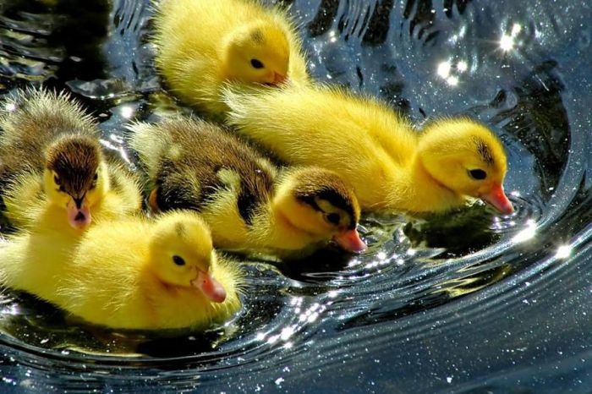
Пять утят
Пять утят плывут вперёд, На берегу их мама ждёт, | Одна из рук - "мама утка" - стоит на столе, опираясь на локоть. Пальцы сложены щепоткой. Вторая рука - утята. Выполняем волнообразные движения по направлению к "утке". Количество разогнутых пальцев соответствует количеству утят
Но только четверо утят Вернулись к мамочке назад. | (постепенно пальцы загибаются)
Четверо утят плывут... Трое утят плывут... Двое утят плывут... Вот один плывёт вперёд, На берегу его мама ждёт, | На слова "На берегу их мама ждёт" "киваем" кистью руки ("мамой-уткой").
И сразу пятеро утят Вернулись к мамочке назад.

Slide 17
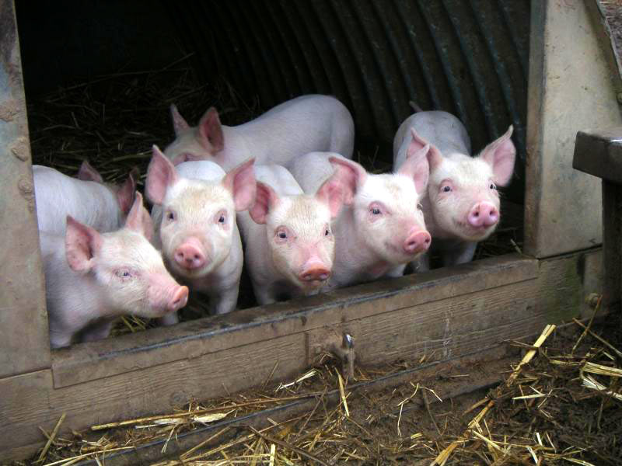
Поросята
Пальцы рук растопырены; поочередно "идём" по столику или коленочкам каждым из пальчиков.
Этот толстый поросёнок целый день хвостом вилял, | Мизинцы
Этот толстый поросёнок спинку об забор чесал. | Безымянные
Ля-ля-ля-ля, лю-лю-лю, поросяток я люблю | Фонарики
Ля-ля-ля-ля, лю-лю-лю, поросяток я люблю | Сжимаем и разжимаем кулачки
Этот толстый поросёнок носом землю ковырял, | Средние
Этот толстый поросёнок что-то сам нарисовал. | Указательные
Ля-ля-ля-ля, лю-лю-лю, поросяток я люблю | Сжимаем и разжимаем кулачки
Этот толстый поросёнок - лежебока и нахал, | Большие
Захотел спать в серединке и всех братьев растолкал. | Руку сжимаем в кулак, большой палец зажимаем внутрь

Slide 18
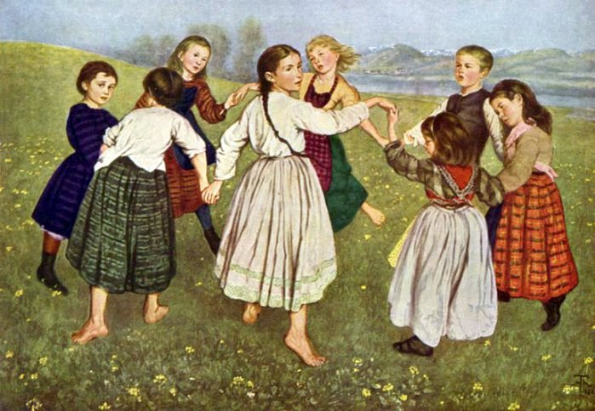
Народные игры
Привлекательным моментом организации народных игр в системе дошкольного образования становится то, что они не требуют специального игрового оборудования. Целью многих игр является реализация развлекательной функции: шутки с придумыванием нелепиц, словесных каламбуров, со смешными движениями и жестами. Шуткам и юмору, характерным для них, присуща безобидность. Они-то и определяют педагогическую ценность народных игр для детей.
Доброжелательный смех взрослых, товарищей, участвующих в игре, действует на ребёнка сильнее, чем наказания или замечания.

Slide 19
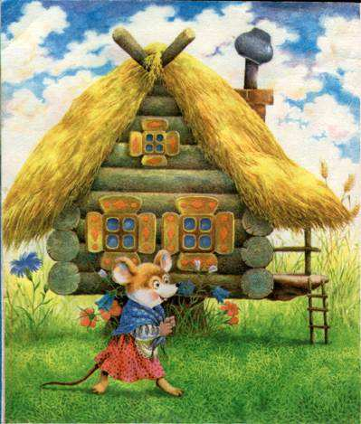
Мышка
Мышка, мышка, серая кубышка, Продай теремок, продай невысок! Раз, два, три — купи! | Играющие сидят на стульях, которые поставлены по кругу. «Мышка» бегает вокруг играю­щих. После слов «Раз, два, три — купи!» играющие пересаживаются на соседний стульчик, а «мышка» должна успеть занять себе место. Кому не хватило стула, тот — «мышка».

Slide 20
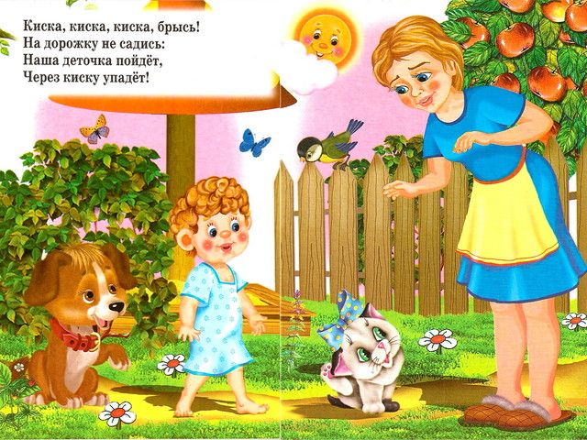
Стишки, потешки
У русского народа, как и у любого другого, есть бесценное богатство - его опыт, его фольклор. За века бабушки, матушки, нянюшки сложили много песенок, потешек и говорушек. Они развивают речевые центры мозга ребенка, мелкую моторику (знаменитые «Ладушки» и другие похожие потешки) и способствуют эмоциональному развитию малыша, побуждают его к повторению действий, которые сопровождают. Многие из них кажутся взрослым бессмысленными, но ребенку они доставляют радость, формируют у него чувство юмора.
Потешки для самых маленьких детей помогают малышу настроиться на нужный лад и сделать в игровой форме то, что необходимо. Потешка может ободрить, утешить и развеселить ребенка практически в любой ситуации.

Slide 21
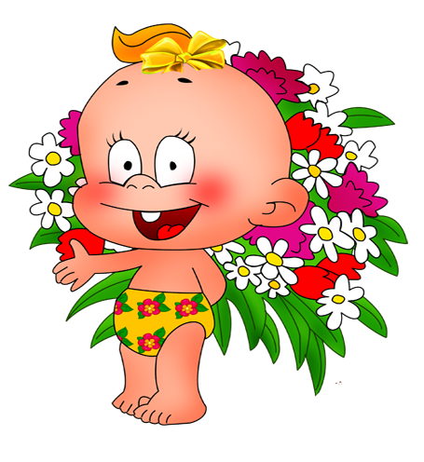
Потешки
Ротик мой умеет кушать, Нос дышать, а ушки слушать, Глазоньки моргать- моргать, Ручки - все хватать-хватать.
Где же наши ушки? Слушают пестушки! А где глазки? Смотрят сказки! А где зубки? Прячут губки! Ну а ротик на замочек!
Потягуни-потягушечки От носочков до макушечки! Мы потянемся, мы потянемся, Маленькими не останемся! Вот уже растем, растем, растем!

Slide 22
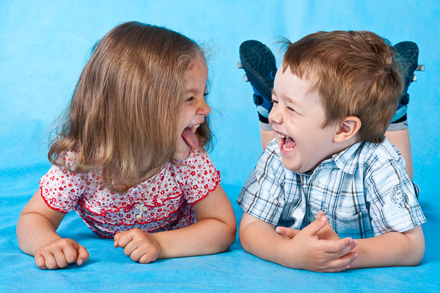
Глупые стишки (детский фольклор)
Вася Иванов никогда не кусал комаров. Но комары-то об этом не знали и Васю частенько кусали.
Папа маму целовал, А Дениска наблюдал... А в песочнице Дениску Поцеловала вдруг Лариска!
Заболела наша кошка Может вызвать неотложку? «Неет,- мяучит киска, Дайте мне сосиску!»

Slide 23
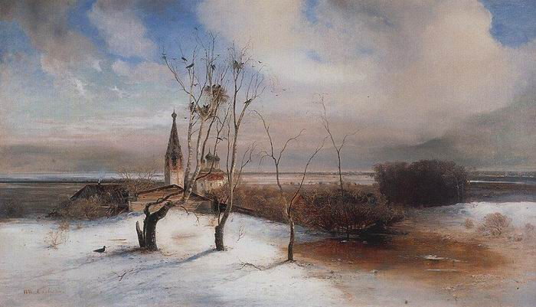
Дидактические игры
Узнавание предметов по заданным признакам.
Назови предмет, про который можно сказать:
- желтый, продолговатый, кислый; - продолговатый, зеленый, твердый, съедобный.
Какой предмет обладает следующими признаками:
- пушистый, ходит, мяукает; - гладкое, стеклянное, в него смотрятся, оно отражает.
Кто или что может быть:
- высоким или низким; - холодным или горячим; - твердым или жидким; - узким или широким.
Какому времени года соответствует следующее описание:
- День становится длиннее. Все больше становится солнечных дней. Тает снег. С юга прилетают птицы и начинают строить гнезда.

Slide 24
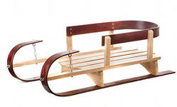
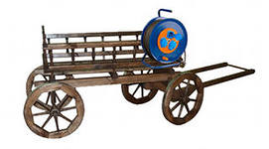
Сравнение двух или более предметов.
Чем похожи эти слова:
- кошка, книга, крыша;
- число, весло, кресло.
Назовите общие признаки:
- яблока и арбуза
- кошки и собаки;
стола и стула.
Чем отличается:
- ручка от карандаша;
- рассказ от стихотворения;
- сани от телеги;
- осень от весны.

Slide 25
Подобрать к каждой картинке из первого ряда соответствующую картинку из второго ряда. По каждой получившейся паре составить предложение.
В первом и втором ряду по 5 картинок:
удочка | цветок | ключ | топор | отвертка
ваза | дрова | замок | рыба | шуруп
К указанному предмету подобрать слово, которое логически будет с ним связано (как в предыдущей паре), и подробно объяснить свой выбор.
Пример: стрелка – часы; колесо - ?
Стрелка – это часть часов, значит к слову “колесо” можно подобрать слово “машина”, потому что колесо – часть машины.
колесо – круг, ковер - ? белка – дупло, медведь - ? магазин – продавец, больница - ?

Slide 26
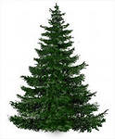
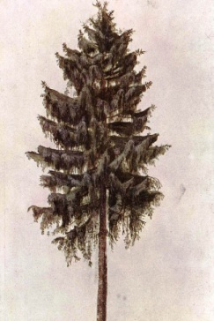
Проанализировать три логически связанных понятия, выделить одно, отличающееся от других каким-либо признаком. Объяснить ход рассуждений:
ночник, торшер, свеча; слива, яблоко, персик; брюки, шорты, юбка; корова, лошадь, лев; елка, береза, сосна; картофель, морковь, огурец.
К каждому сочетанию слов подобрать двойной антоним. С каждой парой слов составить предложение.
Пример: умный друг – глупый враг.
тихий плач – радостная встреча – вспомнить радость – светлый верх – темное прошлое – слабый мороз -

Slide 27
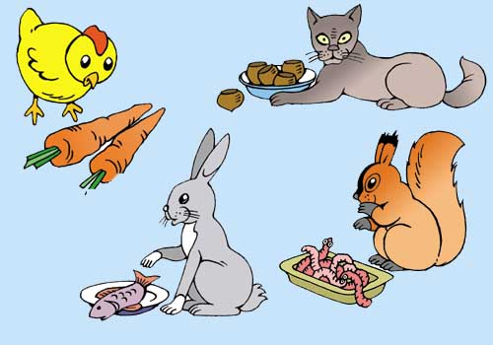
Наиболее полно и связно объяснить, в чем неясность, неправдоподобность ситуации по изложенному в стихотворении:
Сел воробушек на дом, Провалилась крыша. Под березою с котом Пляшут польку мыши. Рыбка с мостика нырнула, Вскрикнула и утонула. Черепаха хвост поджала И за зайцем побежала, Возле речки, ну дела, Серого обогнала! Сидела кошка в птичьей клетке, А птичка съесть ее хотела, Но кошка прыгнула на ветку И, прочирикав, улетела.

Slide 28
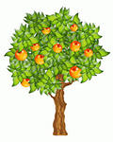
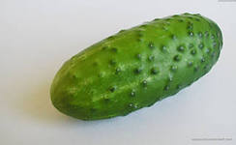
Подробно объяснить, в чем ошибка предложенных суждений.
- ваза хрустальная, а стакан легкий;
- зебра полосатая, а леопард злой;
- холодильник белый, а ковер мягкий;
- огурец зеленый, а яблоко растет на дереве.

